Slide 1
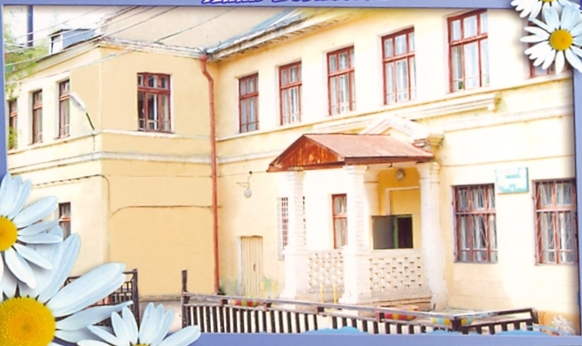
Муниципальное автономное дошкольное образовательное
учреждение «Детский сад № 30 комбинированного вида»
Кировского района г.Казани.
Работа с резервом В МАДОУ № 30

Slide 2
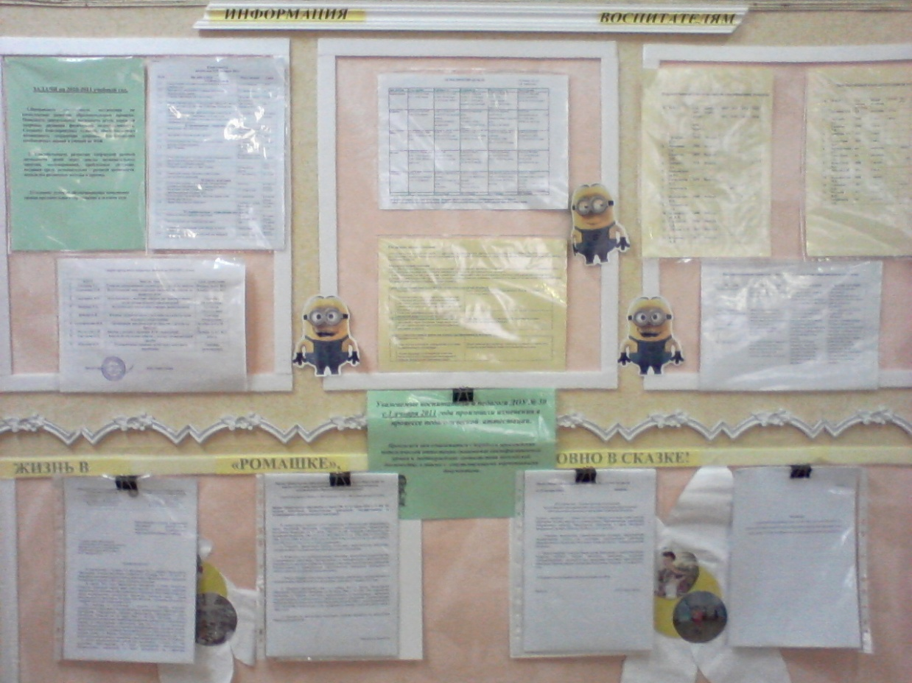
Для педагогов и воспитателей нашего ДОУ организован информационный уголок по аттестации, который периодически обновляется.
Здесь можно ознакомиться со всеми нормативными документами,
поэтапным порядком проведения аттестации, требованиями к
аттестуемым, графиком повышения квалификации педагогов и
перспективным планом аттестации.

Slide 3
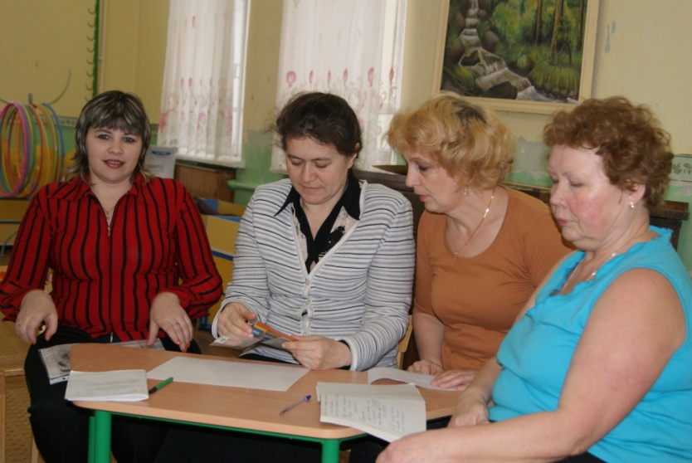
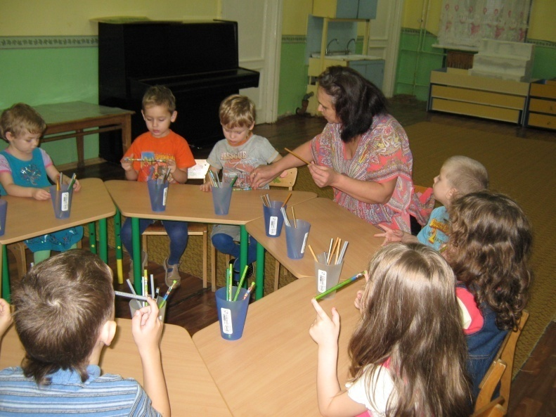
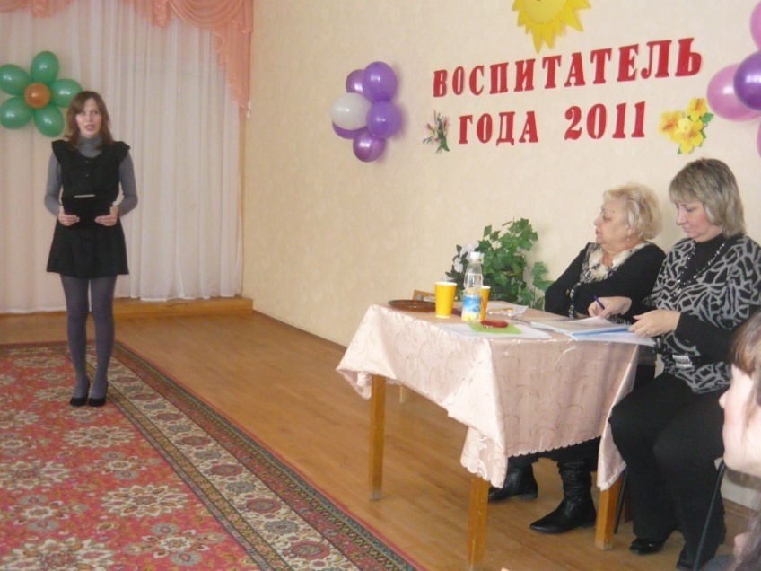
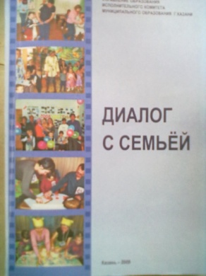
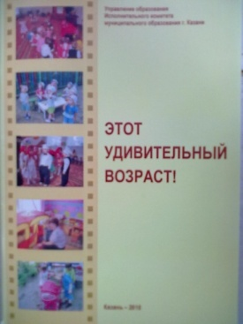
Организация «круглого стола», консультаций для педагогов и воспитателей Доу по вопросам предстоящей аттестации
ознакомление с планом работы по
аттестации
обобщение опыта работы на городском и республиканском уровне
участие в конкурсах
участие в издательской деятельности

Slide 4
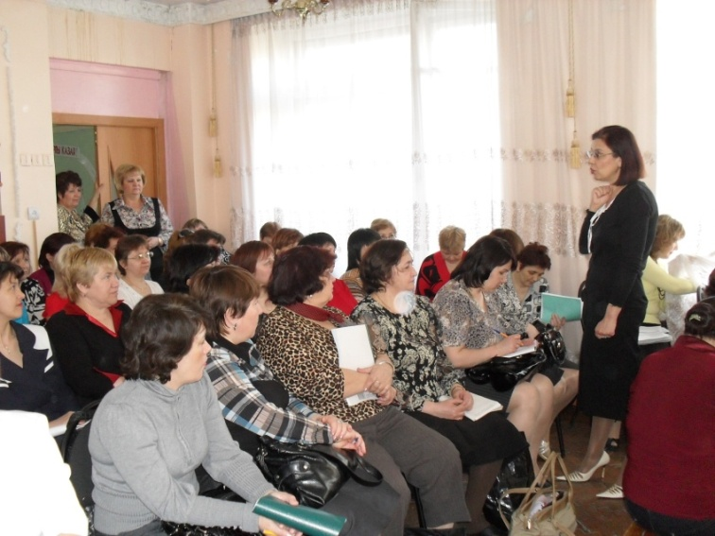
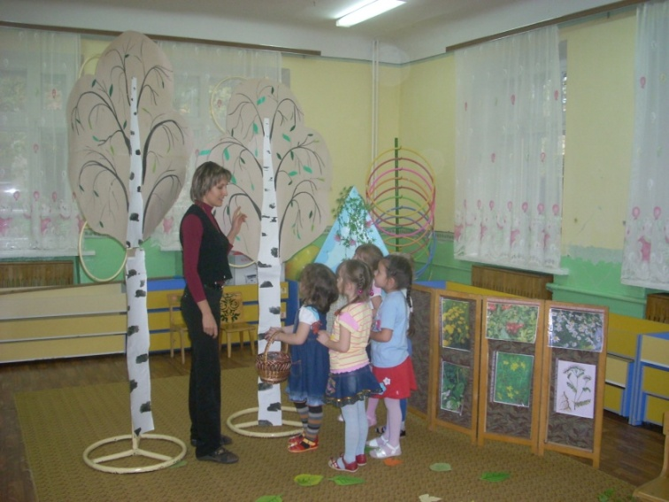
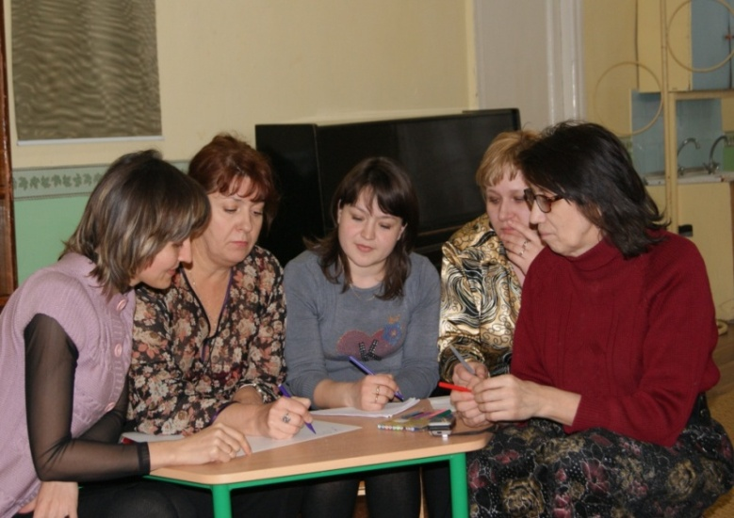
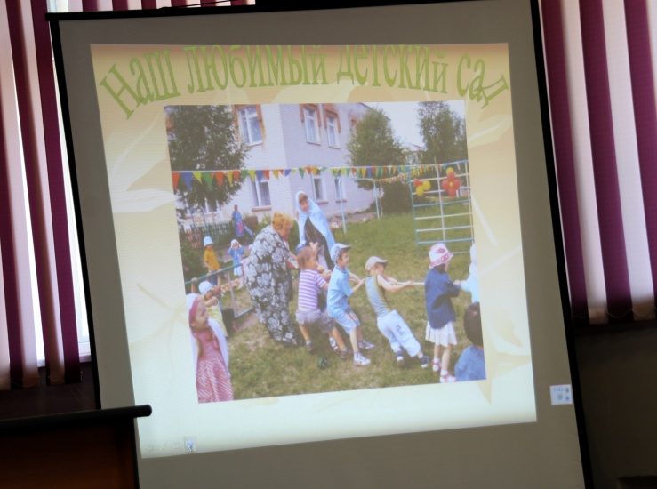
2. Повышение квалификационного уровня педагогов и воспитателей, обучение на курсах ИКТ, проведение компьютерного тестирования.
смотр мастер- класса для педагогов ДОУ в рамках курсов ИРО РТ
смотр открытых занятий на
методических объединениях района
подготовка к компьютерному
тестированию педагогов
обучение на курсах ИКТ

